Slide 1
A szakképzés aktualitásai, tervek a jövőre
Pölöskei Gáborné
szakképzésért és felnőttképzésért felelős helyettes
államtitkár

Slide 2
A foglalkoztatottak létszámának és a 15–64 évesek foglalkoztatási rátájának alakulása

Slide 3
A 15-74 éves munkanélküliek számának és munkanélküliségi rátájának alakulása
473 ezer
11,0 %

Slide 4
A 15-64 évesek foglalkoztatási rátája iskolai végzettség szerint,KSH

Slide 5
Tanulói létszám alakulása a képzés típusa szerint - nappali rendszerű oktatás

Slide 6
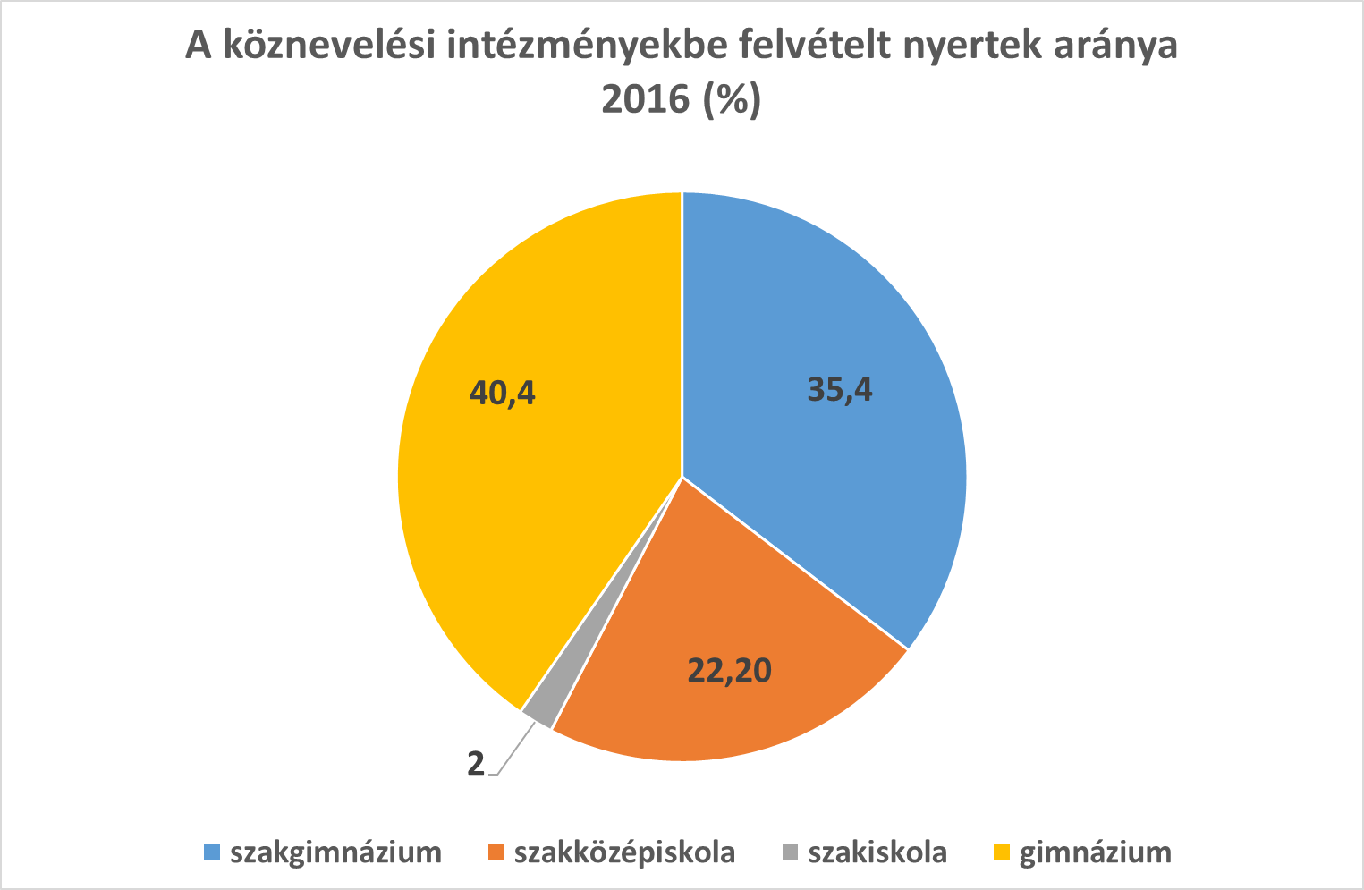

Slide 7
A tízedik osztályos diákok megoszlása oktatási formák szerint, a 2014/15. tanév
Ausztria
100% = 98,095
Szakképző iskolák
13
Duális szakképző intézmények
36
Hagyományos
gimnáziumok
24
27
Felső szakképzési
intézmények
FORRÁS: Dornmayr/ Nowak (2016): Lehrlingsausbildung im Überblick 2016 - Strukturdaten, Trends und Perspektiven, ibw-Forschungsbericht Nr. 188

Slide 8
Hazai szakképzés a XXI. században: új kihívások
Ipar 4.0
Irinyi Terv
Növekvő kereslet és szakemberhiány
DOS
DES

Slide 9
Irinyi Terv
Magyar újraiparosítási stratégia - célkitűzések a gazdaság fellendítésére
Fejlesztendő területek:
Járműipar
Specializált gép- és járműgyártás
„Egészséggazdaság” – Turizmus
„Zöldgazdaság”-fejlesztés
IKT szektor – SSC (Shared Service Center)
Védelmi ipar
Versenyképes ágazatok, erős szakképzés és felsőoktatás, belső piac erősítése, a helyi megtermelt érték nemzetgazdaságban tartása

Slide 10
Milyen készségekkel kell rendelkezni a következő generációnak?
Produktív foglalkoztatást megalapozó alapkészségekkel rendelkezzen,
Önmagával és a környezetével harmóniában élő felnőtté váljon.
Forrás: https://pixabay.com/hu/baba-fi%C3%BA-gyermek-gyermekkor-84627/

Slide 11
Milyen és mennyire fontos készségeket várnak el a munkáltatók?
Készségek | %
Probléma megoldás | 92
Együttműködés | 92
Alkalmazkodó készség | 83
Kreativitás, innováció | 74
Érzelmi intelligencia | 69
Vezetői készség | 67
Digitális kompetencia | 65

Slide 12
A versenyképes tudás megszerzése: kitörési pontok
Gazdaság
Szakképzés
Notes:
Tekintettel arra, hogy a szakképzést és a nemzetgazdaságot közös érdekek vezérlik, ezért kiemelten fontos e két terület kölcsönös felelősségen alapuló feladatmegosztása, illetve a gazdaságban és a különböző ágazatokban tapasztaltak folyamatos megosztása, a vállalati igények megfogalmazása és eljuttatása a szakképzés további szereplőinek.
Ezen együttműködés nélkül elképzelhetetlen a szakképzés tényleges, a valós munkaerő-piaci és gazdasági igényeknek megfelelő formálása és folyamatos fejlesztése.

Slide 13
Válaszok a gazdasági kihívásokra:
Gyakorlat orientált képzés
A duális képzési struktúra kiterjesztése
Vállalatok képzésbe való bekapcsolódásának valós lehetőségeinek a felmérése:
Kérdőívek, interjúk kamarai segítséggel
https://pixabay.com/hu/jogi-t%C3%B6rv%C3%A9ny-bekezd%C3%A9s-3d-s-f%C3%A9rfi-1498175/
Notes:
A magyar kormány már 2015 januárjában kormányhatározatban fogadta el a szakképzés minőségi átalakítását célzó ún. Szakképzési Koncepciót, amely a Nyilatkozat összes kulcsterületén feladatokat fogalmaz meg.
A fejlesztés első lépéseként a szabályozásban kialakításra kerültek a jogi keretek.
A koncepció szerinti legfőbb intézkedések:
A duális szakképzés kiterjesztése: a munkaerőpiacon elvárt, releváns készségek és kompetenciák leghatékonyabb módon munkaalapú tanulás által sajátíthatók el, ezért számos intézkedéssel szolgáltuk a duális képzés kiterjesztését, ösztönzését, a tanulószerződések és a képzésbe bekapcsolódó munkaadók számának növelését
A szakképzésbe történő beiskolázás kereteinek tágítása: A szakképzéshez és a szakképesítés megszerzéséhez való hozzáférés előfeltétele az egyének munkaerőpiacra való belépésének és tartós foglakoztatásának.
intézményrendszer létrehozása: a szakképzési centrumok - hatékony, a tanulói és munkaadói igényekre mind tartalmi, mind pedig területi szempontból reagálni képes intézményrendszer létrehozása

Slide 14
Válaszok a gazdasági kihívásokra:
Iskolarendszerben kompetenciák erősítése az oktatás során :
alap – kulcskompetenciák
ÁGAZATI KÉSZSÉGEK
Beiskolázás
Pályaorientáció
Pályaválasztás
Karrier tanácsadás
https://pixabay.com/hu/jogi-t%C3%B6rv%C3%A9ny-bekezd%C3%A9s-3d-s-f%C3%A9rfi-1498175/
Notes:
A magyar kormány már 2015 januárjában kormányhatározatban fogadta el a szakképzés minőségi átalakítását célzó ún. Szakképzési Koncepciót, amely a Nyilatkozat összes kulcsterületén feladatokat fogalmaz meg.
A fejlesztés első lépéseként a szabályozásban kialakításra kerültek a jogi keretek.
A koncepció szerinti legfőbb intézkedések:
A duális szakképzés kiterjesztése: a munkaerőpiacon elvárt, releváns készségek és kompetenciák leghatékonyabb módon munkaalapú tanulás által sajátíthatók el, ezért számos intézkedéssel szolgáltuk a duális képzés kiterjesztését, ösztönzését, a tanulószerződések és a képzésbe bekapcsolódó munkaadók számának növelését
A szakképzésbe történő beiskolázás kereteinek tágítása: A szakképzéshez és a szakképesítés megszerzéséhez való hozzáférés előfeltétele az egyének munkaerőpiacra való belépésének és tartós foglakoztatásának.
intézményrendszer létrehozása: a szakképzési centrumok - hatékony, a tanulói és munkaadói igényekre mind tartalmi, mind pedig területi szempontból reagálni képes intézményrendszer létrehozása

Slide 15
OKJ változás
Szakképesítések | Régi OKJ (db) | Új OKJ (db)
részszakképesítés (21, 31, 51) | 152 | 203
szakképesítés (32, 34, 52, 54, 62) | 289 | 338
szakképesítés-ráépülés (33, 35, 53, 55) | 200 | 218
- 59 db új, iskolai rendszerben oktatható szakképesítés
- szakmai tartalmi korszerűsítések

Slide 16
OKJ változása nem elégíti ki az ipar elvárását
OKJ
VIZSGA
Iskolarendszerű képzés
B
Felnőttképzés
Képzési idő !
Tartalom !

Slide 17
A szakképzésbe történő belépési lehetőségek bővítése
Nappali rendszerű iskolai képzésekben történő részvétel 25 éves korig, 25 éves kortól felnőttoktatás keretében
Második ingyenes szakképesítés megszerzésének lehetősége a felnőttoktatás esti, levelező munkarendben meghirdetett képzései keretében (szakképesítés-elágazás, szakképesítés ráépülés nem számít második szakképesítésnek!)
Notes:
Nappali rendszerű oktatás részvételi korhatárának emelése: A nappali rendszerű iskolai képzésben lehetővé tettük a képzésben való részvétel felső korhatárának emelését, így a korábbi – szűknek bizonyult – 21 éves időkorlát 25 évre emelkedett. Ez lehetővé teszi, hogy az általános közismereti képzési szakasz (általános iskola befejezése, érettségi megszerzése) befejezését követően hosszabb időtartam álljon a fiatalok rendelkezésére a szakképzésbe történő bekapcsolódásra, a képzések befejezésére.
Hatás: többen maradnak vagy térnek vissza az iskolai rendszerű szakképzésbe, megszűnik az eddigi időkorlátok miatt bekövetkező lemorzsolódás.
Második szakképesítés ingyenes megszerzése: 2015 szeptemberétől az államilag támogatott első szakképesítés megszerzése mellett a második szakképesítés megszerzése is ingyenessé vált a felnőttoktatás keretében.
Hatás: a korábbiaknál szélesebb körű állam által támogatott (ingyenes) lehetőséget biztosít a szakmát tanulni kívánók számára, elősegítve ezzel az egész életen át tartó tanulás folyamatának megerősödését. Azok számára nyújt elsősorban ingyenes továbbtanulási lehetőséget, akik nem a felsőoktatásban, hanem a szakképzésben kívánják fejleszteni tudásukat, szakmai ismereteiket. A második szakképesítés ingyenes megszerzési lehetőségének sikerességét mi sem bizonyítja jobban, mint az, hogy a módosítás 2015 nyári hatályba lépését követően már 2015 szeptemberében több mint 10 ezer fő kapcsolódott be a felnőttoktatásba a második szakképesítés megszerzése céljából.
Új tanulási utak: a következő ábrán részletezve

Slide 18
Az ingyenes második szakma hatása: Felnőttoktatási adatok: 2016 ősz-2017 tavasz
2016 ősz: 38 927 fő
2017 tavasz-keresztfélév: 6511 fő
Népszerű szakmák:
Szakács
Hegesztő
Cukrász
Gyakorló ápoló
Pénzügyi-számviteli ügyintéző

Slide 19
Hídprogram
Hídprogram: az EU 2020 szerinti irányelveknek megfelelően a korai iskolaelhagyás arányát sikeresen mérsékelő oktatási formaként jelenik meg
A Szakképzési Hídprogram:lemorzsolódott vagy az iskolai kudarcok miatt lassabban haladó, - általános iskolai végzettség nélküli - fiatalok

Slide 20
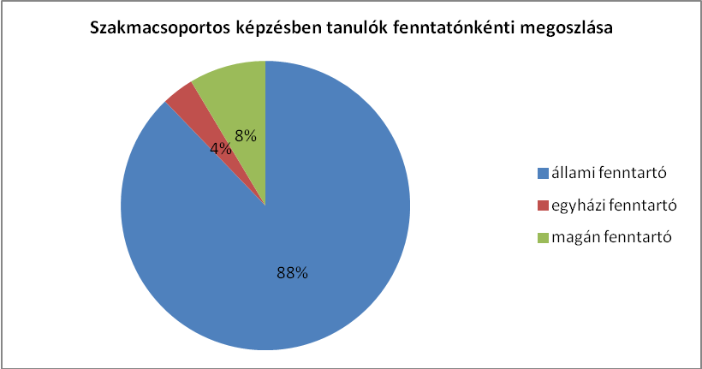
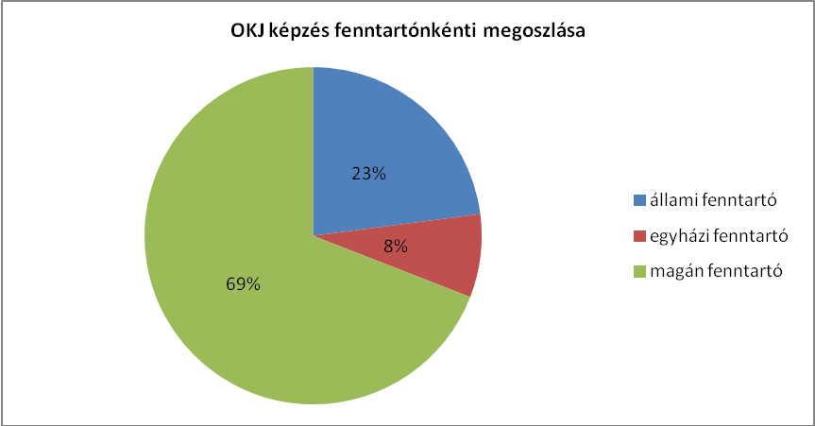
Képzési anomáliák kezelése
Keretszámmal, támogatási kategóriák meghatározásával - szabályozás
9-12 évf.
Korábban a szakmacsoportos és OKJ képzés elvált egymástól. Az átalakítás ezt megoldotta!
Érettségi után

Slide 21
A szakgimnáziumi tananyagtartalom felépítése
13. évfolyam
Technikusi képesítés megszerzése
Érettségi (ÁSZÉV)
OKJ vizsga
12. évfolyam
Közismereti tartalom oktatása
Technikusi kimenet („fő-képesítés”) tartalmának
+ ágazati ismeretek oktatása
Mellék-szakképesítés ágazati közös tarta-lomtól, illetve a technikusi tartalommal azonos tartalmának oktatása
11. évfolyam
Mellék-szakképesítés ágazati közös tarta-lomtól, illetve a technikusi tartalomtól eltérő tartalmának oktatása
10. évfolyam
Van
közös tart.
Nincs
közös tart.
9.
évfolyam

Slide 22
CÉL:
Rugalmasabb tanulási utak megjelenése a szakgimnáziumban
Igény a letisztultabb kerettantervek iránt kerettanterv felülvizsgálata
Átláthatóbb ágazati komplex érettségi
Szakgimnáziumi képzés = minőségi technikus képzés

Slide 23
A szakgimnáziumi tananyagtartalom felépítése
13. évfo-lyam
Technikusi képesítés megszerzése
DUÁLIS KÉPZÉS
Érettségi (ÁSZÉV)
OKJ vizsga
12. évfo-lyam
Közismereti tartalom oktatása
Technikusi kimenet („fő-képesítés”) tartalmának
+ ágazati ismeretek oktatása
11. évfo-lyam
Választ-ható
10. évfo-lyam
10. évfo-lyam
Azonos ágazati tartalom
9.
Évfo-lyam
9.
Évfo-lyam

Slide 24
Hatékonyabb intézményi struktúra lehetősége:
a szakképzési centrumok
Pályaválasztás
Működtetés
Duális képzés
Szakképzési centrumok

Slide 25
Tankerület és Szakképzési Centrum feladatai:
Területén a képzést összehangolja
Iskola-iskola : képzési szerkezetének az összehangolása
Iskola – gazdálkodók: képzési igénye
Iskolái munkáját támogatja
Működtetői-fenntartói feladatokat ellát
Összehangolt fejlesztést végez

Slide 26
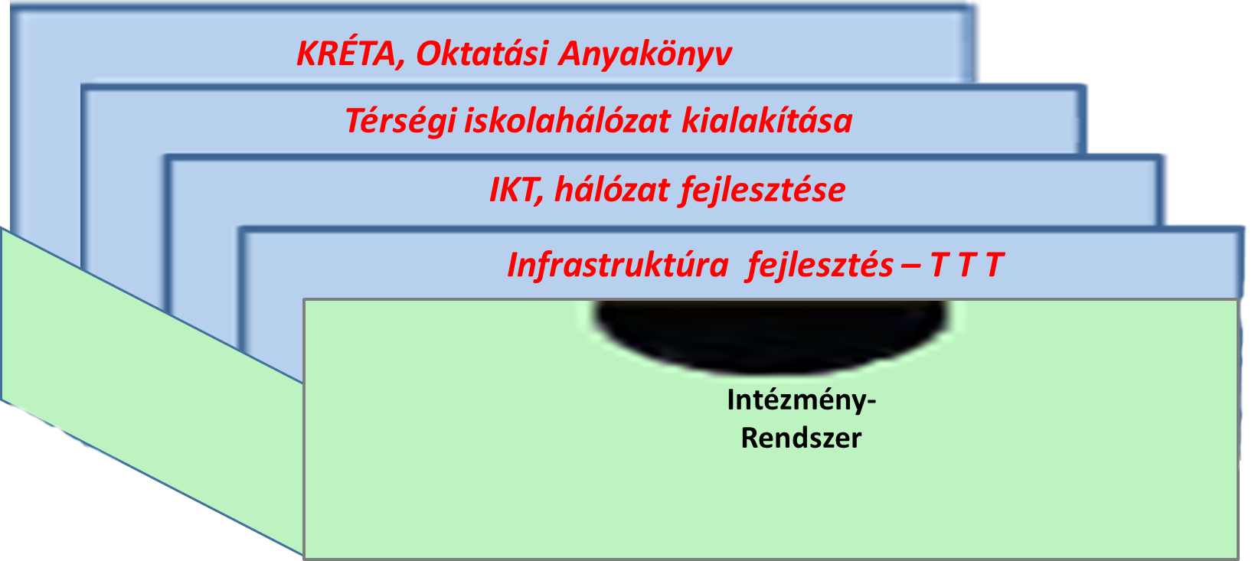
I. INTÉZMÉNYRENDSZER FEJLESZTÉS
EFOP
GINOP
KEHOP
KRÉTA
Iskola, tanműhely felújítások
Notes:
Elindult, és folytatódik:
TTT beruházásokkal az intézményrendszer infra.fejlesztése.
Informatikai eszközpark a fejlesztése
Amire még szükség van:
A valós szükségletekre épülő informatikai eszközfejlesztés
Hálózatépítés, WIFI pontok kiépítése (2016 év végére végzünk)
Egységes tanügyigazgatási rendszer: jelenleg a fejlesztés elkezdődött. Bevezetni azonban csak a kész rendszert fogjuk. Ebben az évben egy-két intézmény segítségével fogjuk csak tesztelni a rendszert. Aki eddig használt e-naplót, a tavalyi évhez hasonlóan használhatja. Az Educatio támogatásával ingyenesen elérhető tanügyigazgatási rendszer idén is elérhető és használható lesz.
Oktatási Anyakönyv fejlesztése elindul: lehetőséget teremt az adminisztrációs terhek csökkentésére
Területi hátrányok leküzdése érdekében forrás koncentráció szükséges: iskolaközpontok kialakítása a javaslatunk

Slide 27
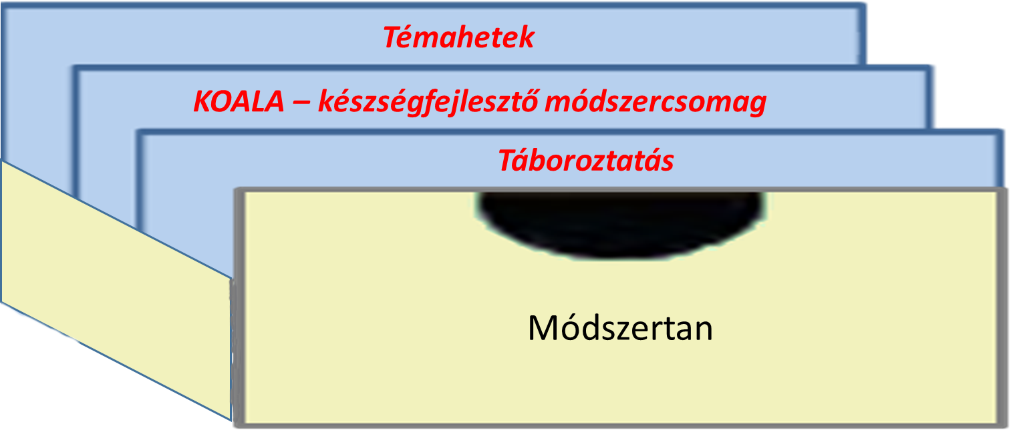
II. MÓDSZER FEJLESZTÉSE
EFOP
GINOP
Digitális tananyag-fejlesztési módszertan kialakítása
Pályaorientációs fejlesztések
Duális szakképzés minőségének fejlesztése
Notes:
A tanév rendjébe beépítésre kerülő témahetek pedig módszertanilag új elemet hoznak a tanítás világába. Ez olyan új tanulásszervezési eljárást igényel, amelyekhez az NTP jól illeszkedik. Indirekt úton, fokozottabb gyakorlati ismeretekkel, egy-egy téma köré csoportosítva az átadni kívánt tudást.
Témahét pilot: pénzügyi tudatosság hete (tavalyihoz hasonlóan lesz márciusban), kiegészül: digitális héttel (most dolgozunk rajta)
Nemzeti Táboroztatási programhetei: nyári időszakra készítjük elő (2 – 3 hét tanév után –június, július)
Módszertani csomagot ajánlunk, amelynek központjában a KIP módszer áll, de függetlenül tőle pl. a Geomatech, logikai játékok, digitális tudás beépítése a pedagógiai gyakorlatba a célunk.

Slide 28
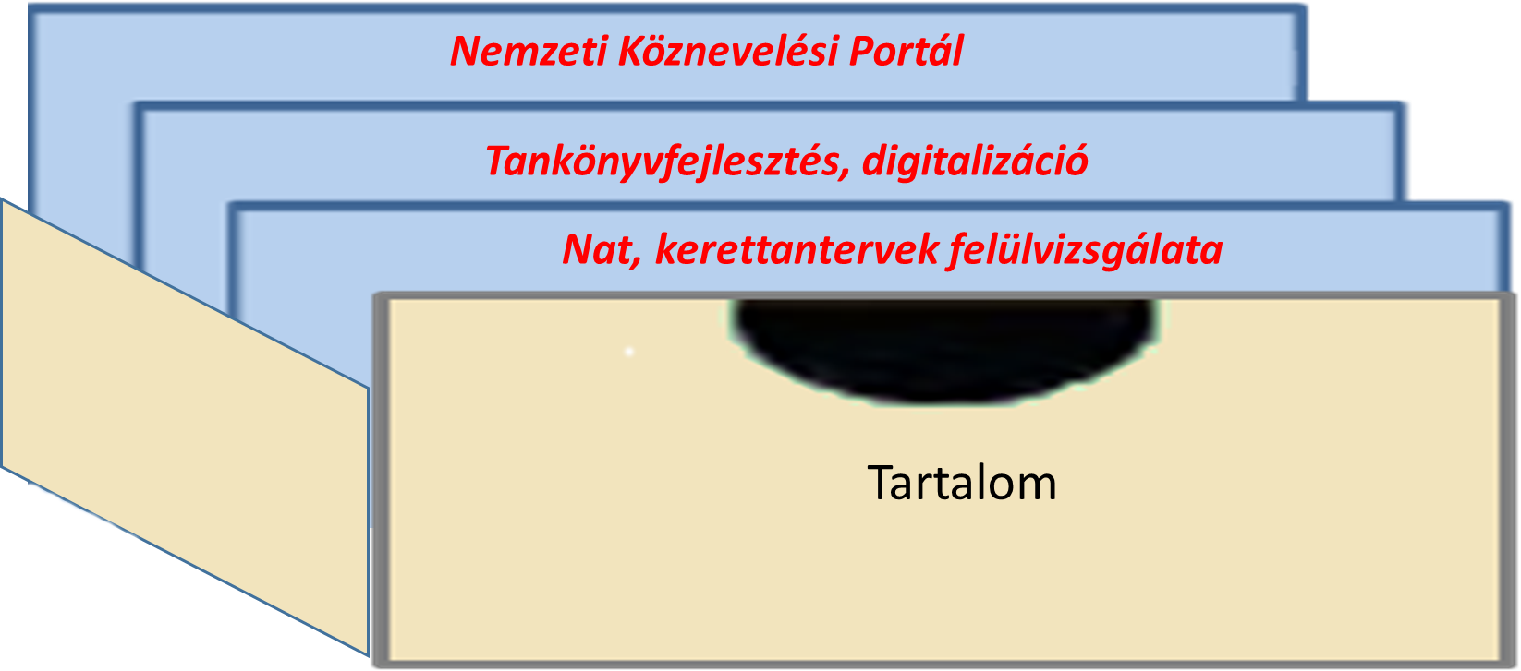
III. TARTALOM FEJLESZTÉS
EFOP
GINOP
Vizsgarendszer és validációs rendszer fejlesztése
Notes:
A gyermekek tanulmányi idejének minél hasznosabb megszervezése, a tanulmányi terhek csökkentése, az iskolában töltött idő hatékonyságának növelése elengedhetetlen.
Az OECD, PISA, hazai országos kompetencia mérés észrevételei.
Az általános iskolában sokkal nagyobb hangsúlyt kell fektetni a matematikai/logikai gondolkodás, szövegértés/olvasás/írás és a természettudományos valamint az ezeket a képességeket erősítő egyéb foglalkozásokra, mintsem a tantárgyi klasszikus lexikális ismeretátadásra fordítani.
Hosszú ideje nem javul, a matematikai tanulói teljesítménymérések tekintetében erőteljesen romlik.
A gyermekek leterheltsége nagy, a Nat és a kerettantervi szabályozás tartalmi felülvizsgálata indokolt.
Digitális környezet kihívásaira fel kell készíteni a gyermekeinket.

Slide 29
IV. FELNŐTTKÉPZÉS
GINOP
Alacsony képzettségűek képzése
Saját és külső munkavállalók képzése
Digitális szakadék csökkentése 16-65 év
Felnőttek kompetencia mérése PIAAC
Felnőttképzés
Notes:
Elindult, és folytatódik:
TTT beruházásokkal az intézményrendszer infra.fejlesztése.
Informatikai eszközpark a fejlesztése
Amire még szükség van:
A valós szükségletekre épülő informatikai eszközfejlesztés
Hálózatépítés, WIFI pontok kiépítése (2016 év végére végzünk)
Egységes tanügyigazgatási rendszer: jelenleg a fejlesztés elkezdődött. Bevezetni azonban csak a kész rendszert fogjuk. Ebben az évben egy-két intézmény segítségével fogjuk csak tesztelni a rendszert. Aki eddig használt e-naplót, a tavalyi évhez hasonlóan használhatja. Az Educatio támogatásával ingyenesen elérhető tanügyigazgatási rendszer idén is elérhető és használható lesz.
Oktatási Anyakönyv fejlesztése elindul: lehetőséget teremt az adminisztrációs terhek csökkentésére
Területi hátrányok leküzdése érdekében forrás koncentráció szükséges: iskolaközpontok kialakítása a javaslatunk

Slide 30
KRÉTA

Slide 31
KÖSZÖNÖM MEGTISZTELŐ FIGYELMÜKET!
„Ne kárhoztassuk magunkat a múlt hibái miatt, fogadjuk el a felelősséget, amivel a jövőnek tartozunk.” (J. F. Kennedy)

